Slide 1

TOÁN 4
Tập 2
Tuần 22
Bài 63: Luyện tập - Tiết 2

Slide 2



Slide 3











KHỞI ĐỘNG
TRÒ CHƠI “Ai nhanh hơn”
Giáo viên chia lớp thành 4 nhóm tương ứng với 4 tổ, giáo viên đọc bài toán và yêu cầu học sinh các nhóm viết kết quả vào bảng con. Tổ có tất cả các bạn nhanh và đúng trước thì thắng lượt chơi.

Slide 4



So sánh hai phân số:
3
4
5
8
và
3
4
5
8
Đáp án:
>
Notes:
BẤM CHUỘT TRÁI: 1 LẦN ĐỂ RA CÂU HỎI, LẦN 2 RA ĐÁP ÁN, LẦN 3 CÂU HỎI TIẾP THEO.

Slide 5
So sánh hai phân số:
8
6
11
24
và
8
6
11
24
Đáp án:
>
Notes:
BẤM CHUỘT TRÁI: 1 LẦN ĐỂ RA CÂU HỎI, LẦN 2 RA ĐÁP ÁN, LẦN 3 CÂU HỎI TIẾP THEO.

Slide 6
So sánh hai phân số:
12
12
15
15
và
12
12
15
15
Đáp án:
=
Notes:
BẤM CHUỘT TRÁI: 1 LẦN ĐỂ RA CÂU HỎI, LẦN 2 RA ĐÁP ÁN, LẦN 3 CÂU HỎI TIẾP THEO.

Slide 7
So sánh hai phân số:
8
9
2
và
8
9
Đáp án:
2
>
Notes:
BẤM CHUỘT TRÁI: 1 LẦN ĐỂ RA CÂU HỎI, LẦN 2 RA ĐÁP ÁN, LẦN 3 CÂU HỎI TIẾP THEO.

Slide 8
So sánh hai phân số:
3
8
5
64
và
3
8
5
64
Đáp án:
>
Notes:
BẤM CHUỘT TRÁI: 1 LẦN ĐỂ RA CÂU HỎI, LẦN 2 RA ĐÁP ÁN, LẦN 3 CÂU HỎI TIẾP THEO.

Slide 9


Slide 10

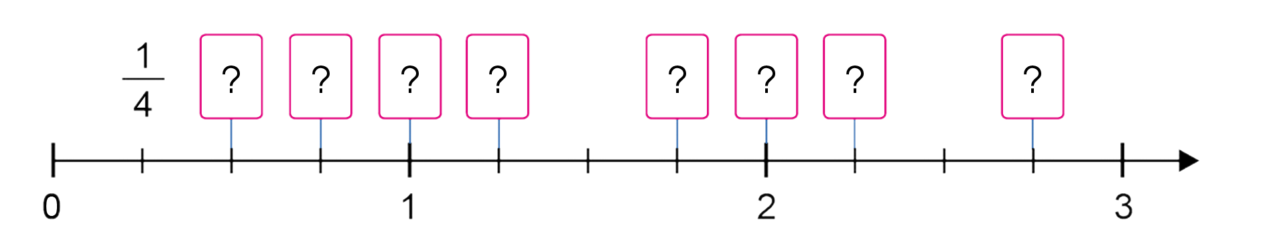
04
a) Xếp các thẻ ghi phân số vào vị trí thích hợp trên tia số:
2
4
3
4
8
4
4
4
11
4
9
4
5
4
7
4

Slide 11
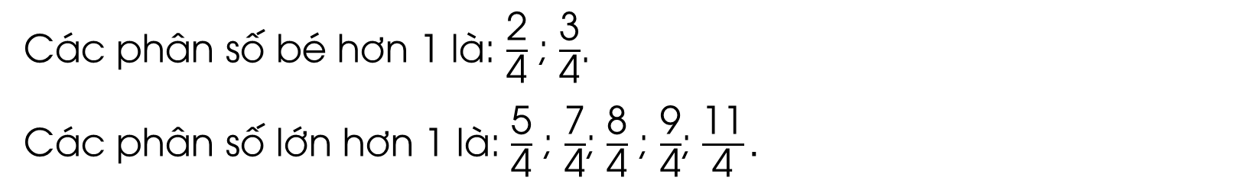
04
b) Trong các phân số ở câu a, phân số nào bé hơn 1? Phân số nào lớn hơn 1?
2
4
3
4
4
4
5
4
7
4
8
4
9
4
11
4
Các phân số bé hơn 1 là: $\frac{\text{2}}{\text{4}}$ ; $\frac{\text{3}}{\text{4}}$.
Các phân số lớn hơn 1 là: $\frac{\text{5}}{\text{4}}$ ; $\frac{\text{7}}{\text{4}}$; $\frac{\text{8}}{\text{4}}$ ; $\frac{\text{9}}{\text{4}}$; $\frac{\text{11}}{\text{4}}.$

Slide 12
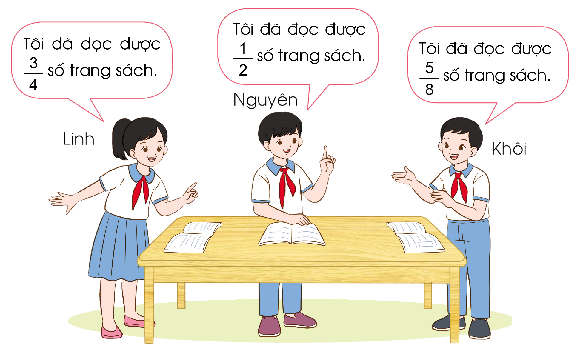
05
Linh, Nguyên, Khôi đọc ba quyển sách giống nhau.

Slide 13
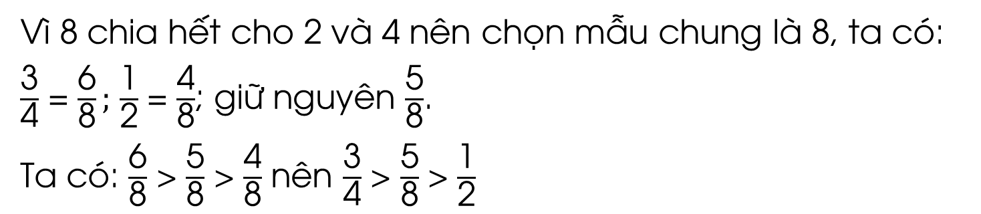
05
a) Trong hai bạn Linh và Khôi, ai đã đọc được nhiều trang sách hơn?
b) Trong ba bạn, ai đã đọc được nhiều trang sách nhất?
Trả lời
Vì 8 chia hết cho 2 và 4 nên chọn mẫu chung là 8, ta có:
$\frac{\text{3}}{\text{4}}$ = $\frac{\text{6}}{\text{8}};$ $\frac{\text{1}}{\text{2}}$ = $\frac{\text{4}}{\text{8}}$; giữ nguyên $\frac{\text{5}}{\text{8}}$.
Ta có: $\frac{\text{6}}{\text{8}}$ > $\frac{\text{5}}{\text{8}}$ > $\frac{\text{4}}{\text{8}}$ nên $\frac{\text{3}}{\text{4}}$ > $\frac{\text{5}}{\text{8}}$ > $\frac{\text{1}}{\text{2}}$
a) Linh đã đọc được nhiều trang sách hơn Khôi.
b) Trong ba bạn, Linh đã đọc được nhiều
trang sách nhất.

Slide 14


Slide 15

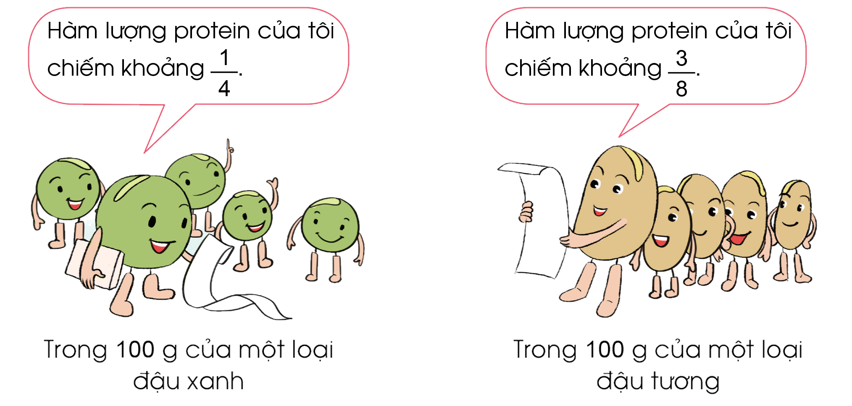
06
Một số loại thức ăn chế biến từ đậu xanh, đậu tương thường có lợi cho sức khỏe, đem lại giá trị dinh dưỡng cao. Hãy so sánh hàm lượng protein (chất đạm) có trong 100 g của một loại đậu xanh và có trong 100 g của một loại đậu tương như thông tin sau:

Slide 16
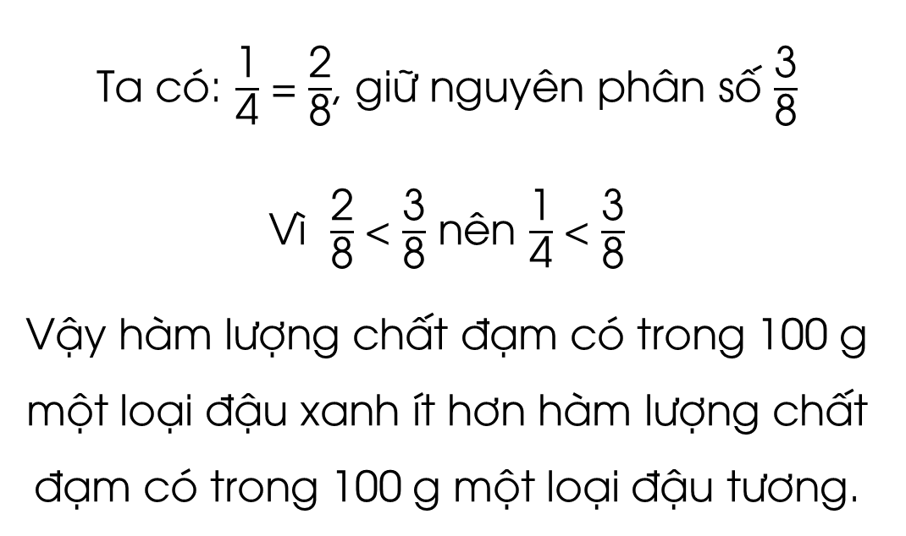
06
Trả lời
Ta có: $\frac{\text{1}}{\text{4}}$ = $\frac{\text{2}}{\text{8}}$, giữ nguyên phân số $\frac{\text{3}}{\text{8}}$
Vì $\frac{\text{2}}{\text{8}}$ < $\frac{\text{3}}{\text{8}}$ nên $\frac{\text{1}}{\text{4}}$ < $\frac{\text{3}}{\text{8}}$
Vậy hàm lượng chất đạm có trong 100 g một loại đậu xanh ít hơn hàm lượng chất đạm có trong 100 g một loại đậu tương.

Slide 17

Qua bài học hôm nay, em luyện tập được những kiến thức gì?

Slide 18
Muốn so sánh hai phân số cùng mẫu số hoặc khác mẫu số ta làm thế nào?

Slide 19


Slide 20


Ôn tập kiến thức đã học
Hoàn thành bài tập trong VBT
Đọc và chuẩn bị trước
Bài 64 – Luyện tập chung

Slide 21

Notes:
https://www.youtube.com/@hoc1biet10

Slide 22


